Slide 1
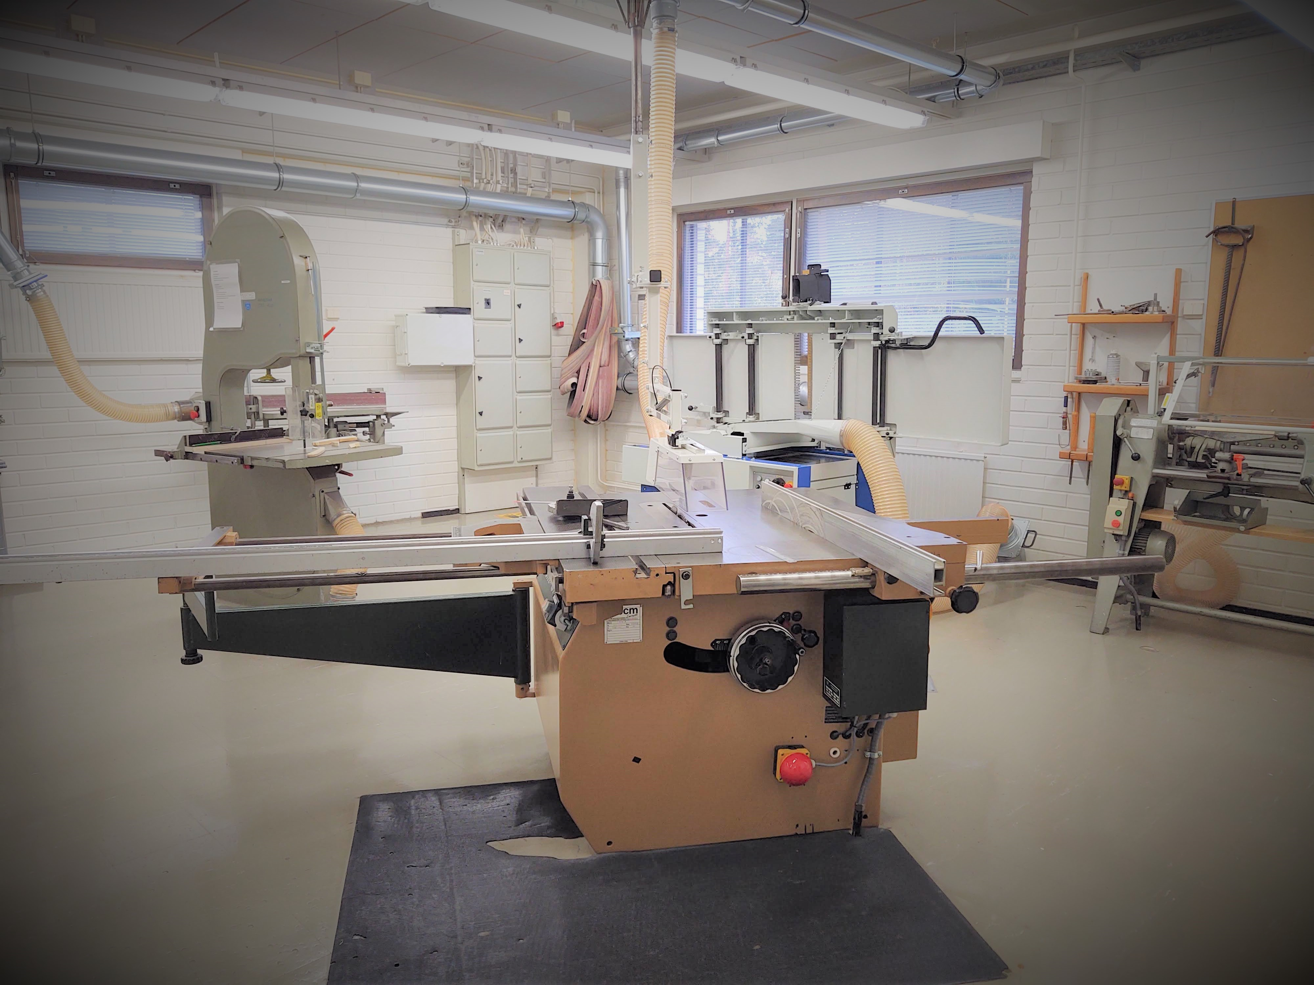
Tekninen työ valinnaisaineena

Slide 2
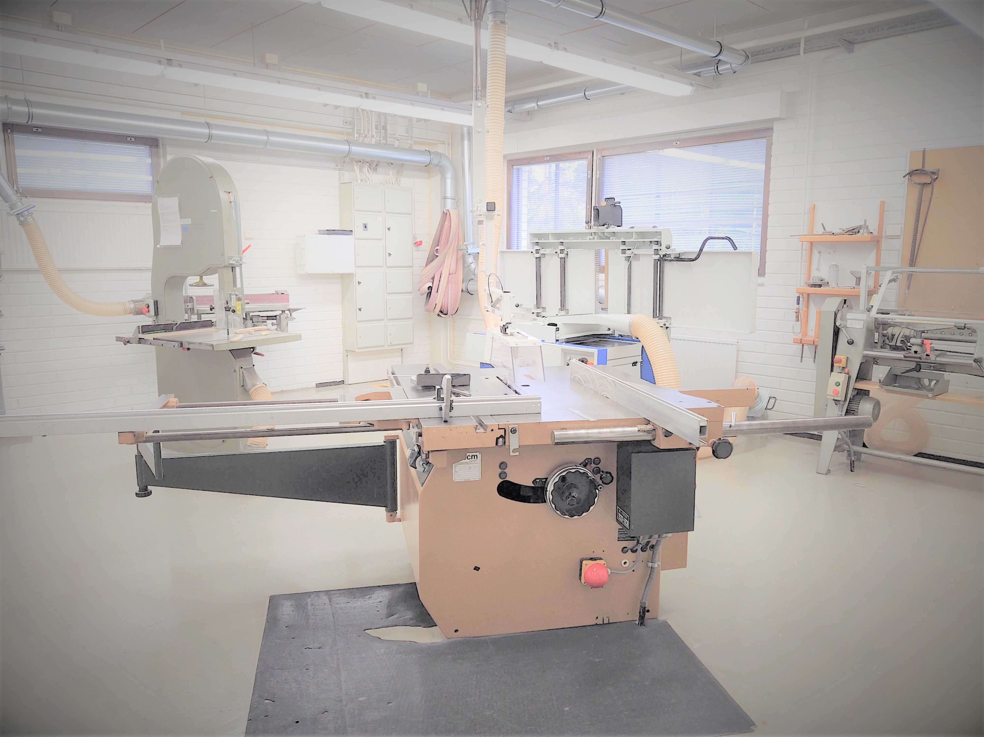
Pitkä valinnaisaine 2 vuosiviikkotuntia kahdeksannella ja yhdeksännellä luokalla
Työt projekteja joihin opettaja antaa aiheen tai materiaalin jota käytetään
Syvennetään aiemmin opittuja taitoja
Opetellaan CNC-jyrsimen käyttöä eri materiaaleille ja käytetään jysrsintä töiden osien valmistuksessa
Omilla mielenkiinnonkohteilla iso merkitys töiden suunnittelussa

Slide 3
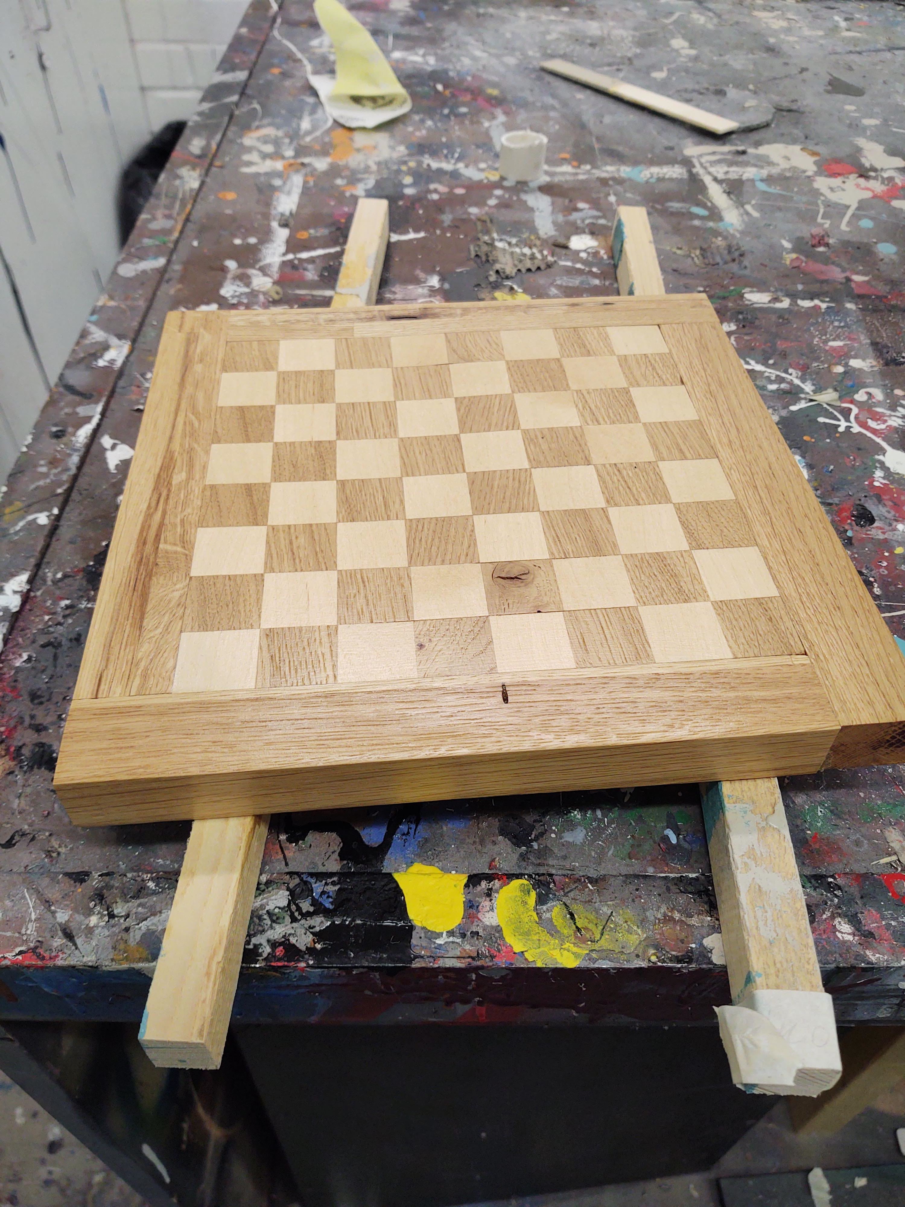
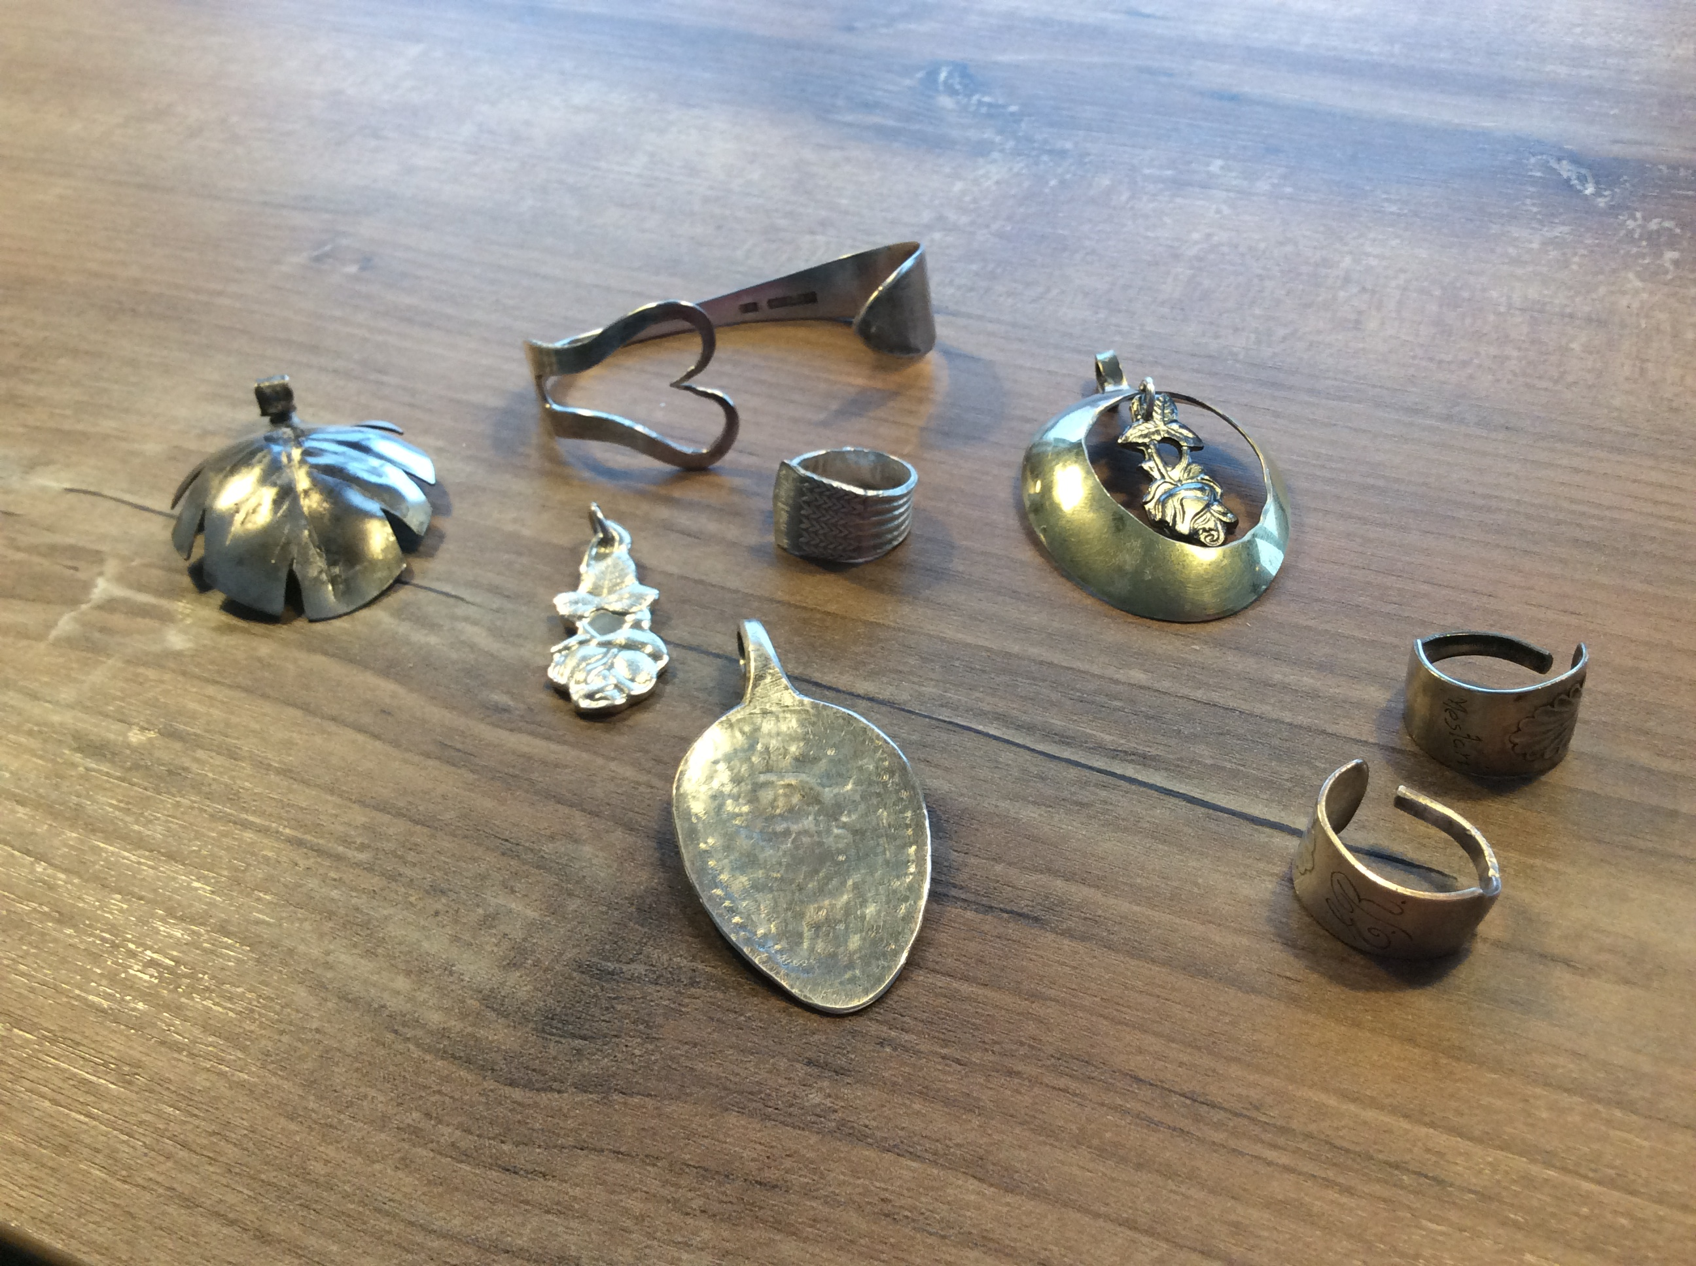
Työt voivat olla hyvin monipuolisia

Slide 4
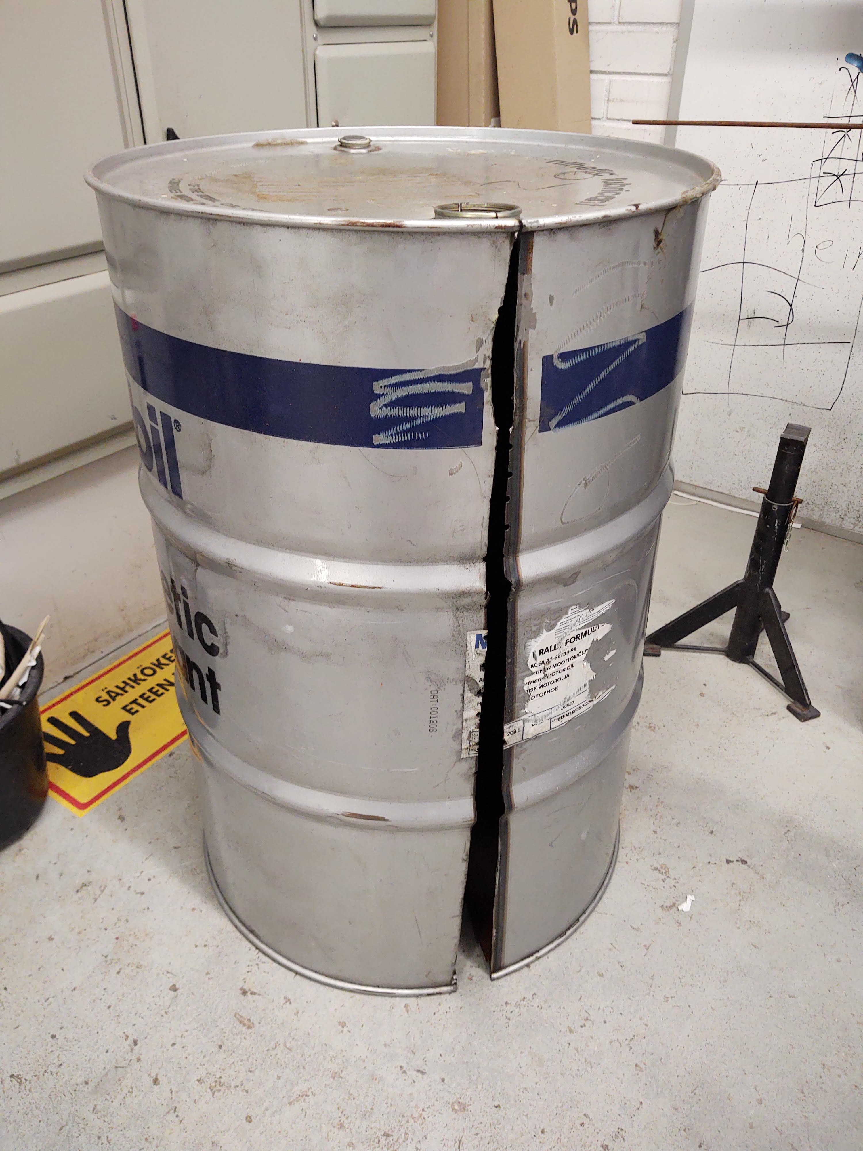
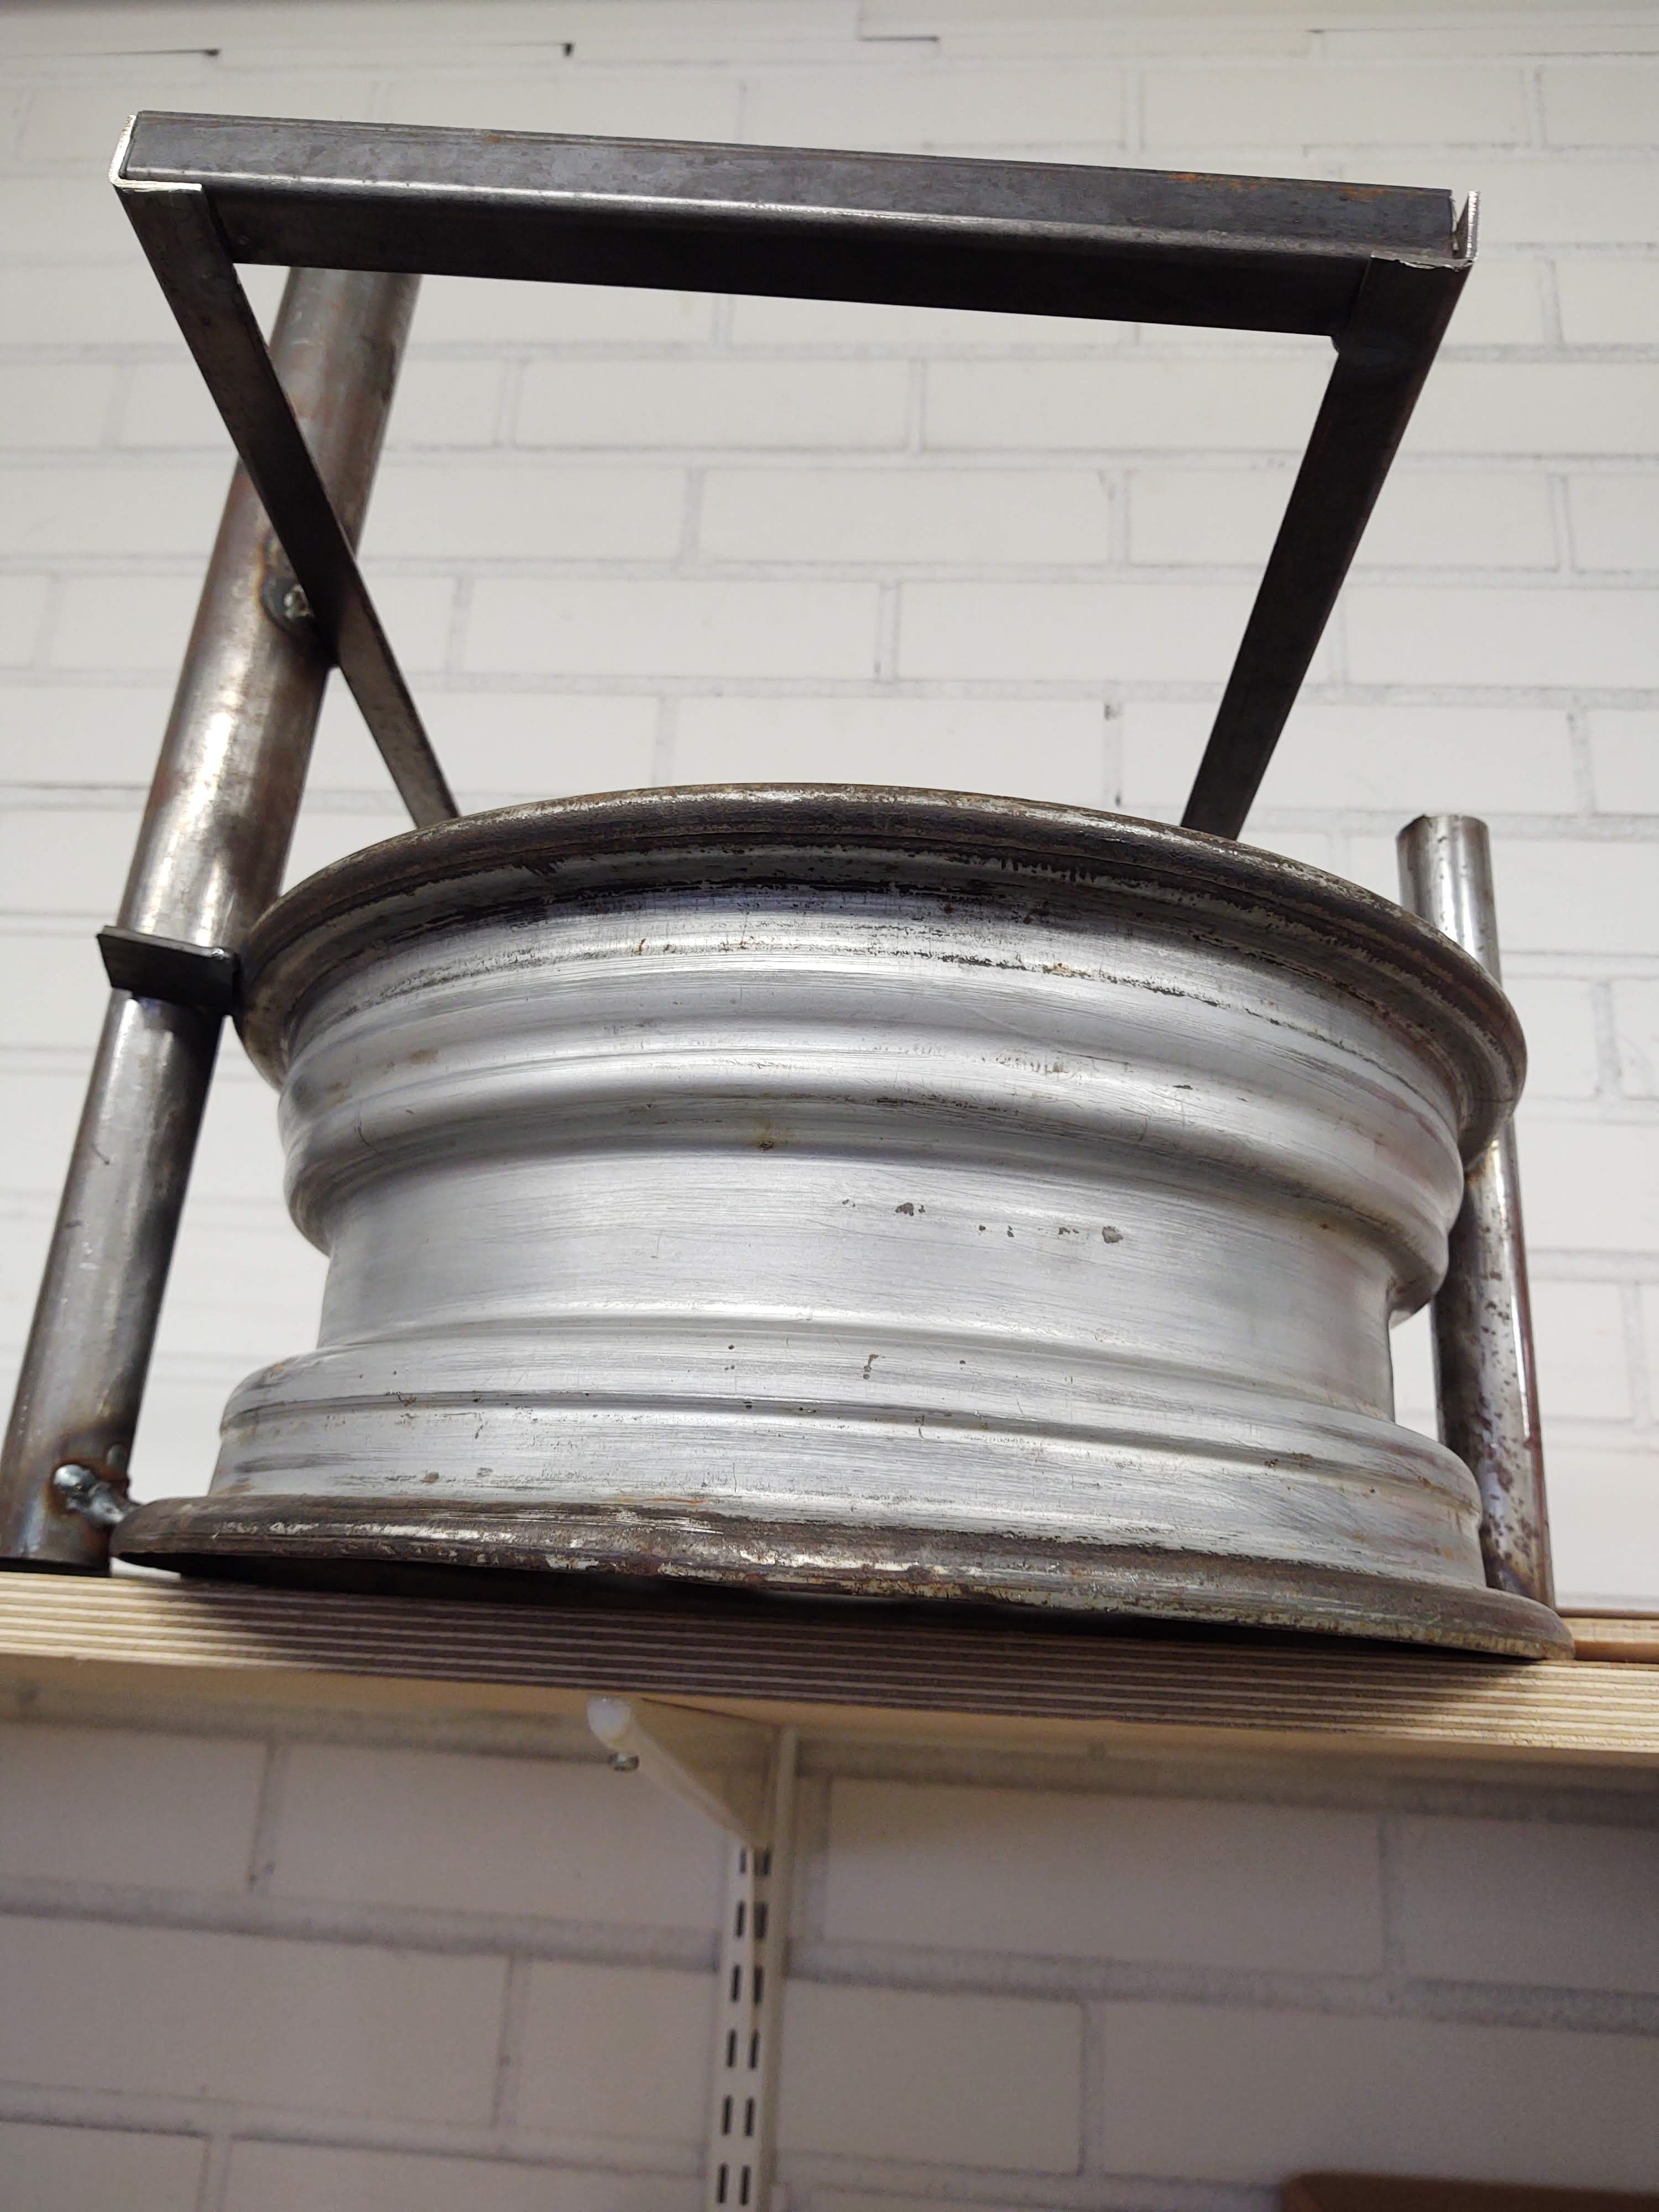
9lk:n grilliprojektin aihioita

Slide 5
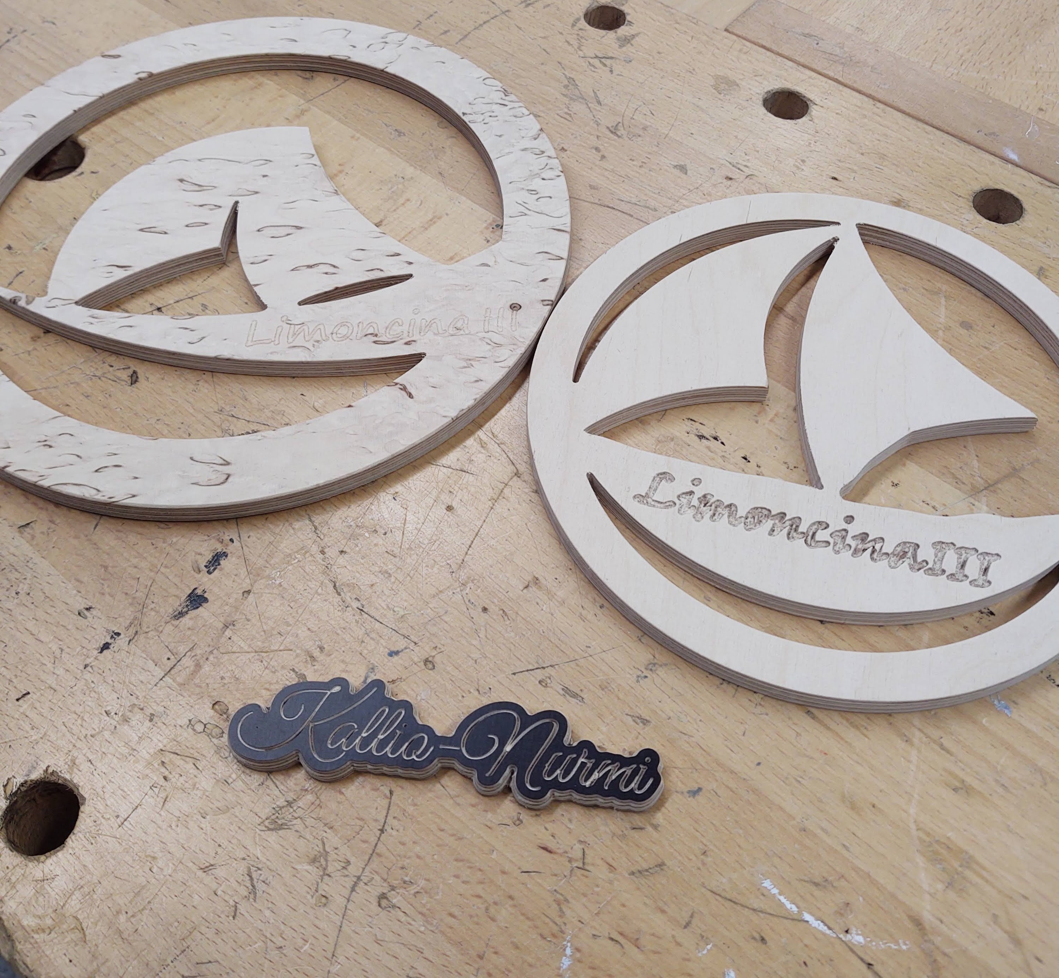
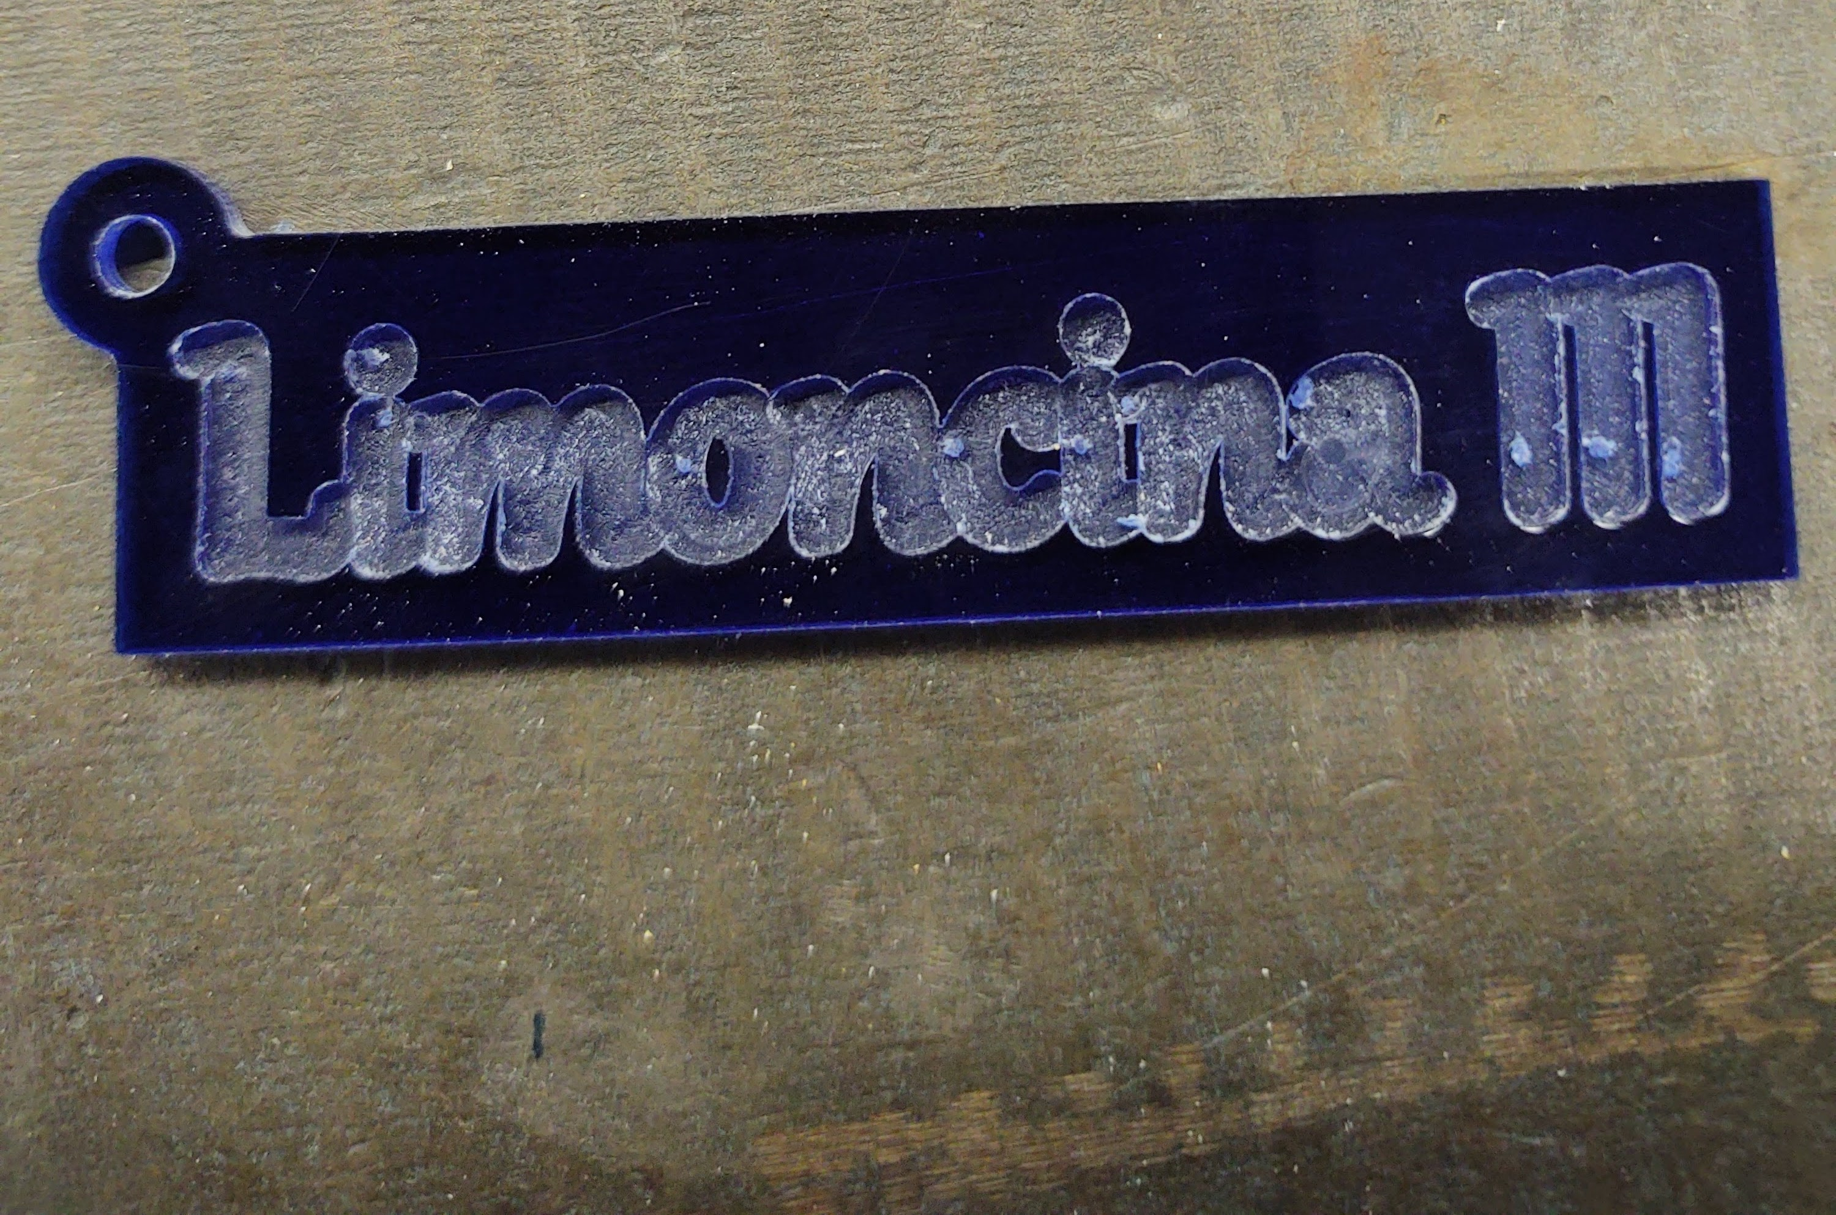
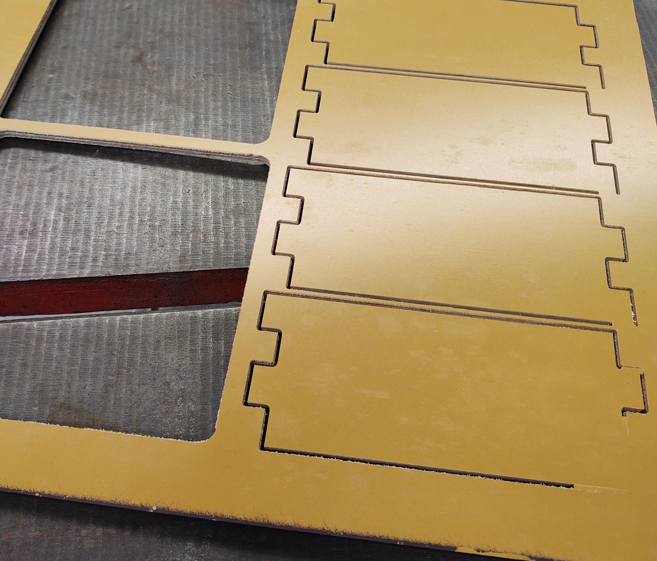
CNC-jyrsin

